Slide 1
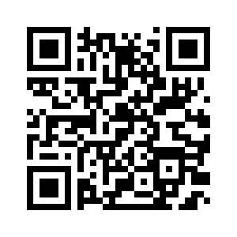
Weekend
김민석, 조인호, 황승원

Slide 2
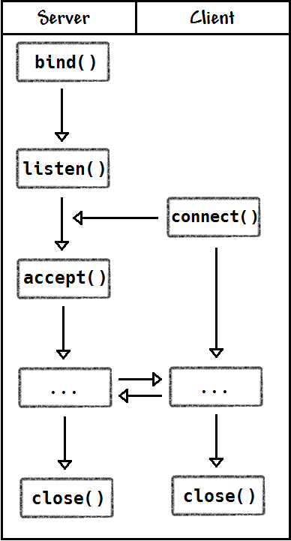
현재 진행 상황
Network
AWS 서버와 유니티의 TCP 통신 성공
게임의 전반적인 네트워크 흐름도 구상 중
Game
조이스틱을 이용한 컨트롤 및 슈팅 버튼
슈팅 시 타겟 오브젝트 추출
네트워크 흐름도가 정해질 때까지 정체상태
Art
총알 자국 구현
발사 모션과 각종 이펙트 필요
맵 제작 필요

Slide 3
남은 진행계획
9/16(월) – 구체적 계획 수립 및 유니티 학습
9/23(월) – 유니티, C#, 네트워크 학습
9/30(월) – 게임 기본 뼈대 제작
중간고사 –
10/21(월) – 네트워크 공부 및 흐름도 제작
10/28(월) – 기본 게임 뼈대 완성 및 네트워크, AI 개발 시작
11/04(월) – 네트워크, AI 적용 및 아트 디자인
11/11(월) – 디버깅 및 아트
11/18(월) – 최종 작품 테스트

Slide 4
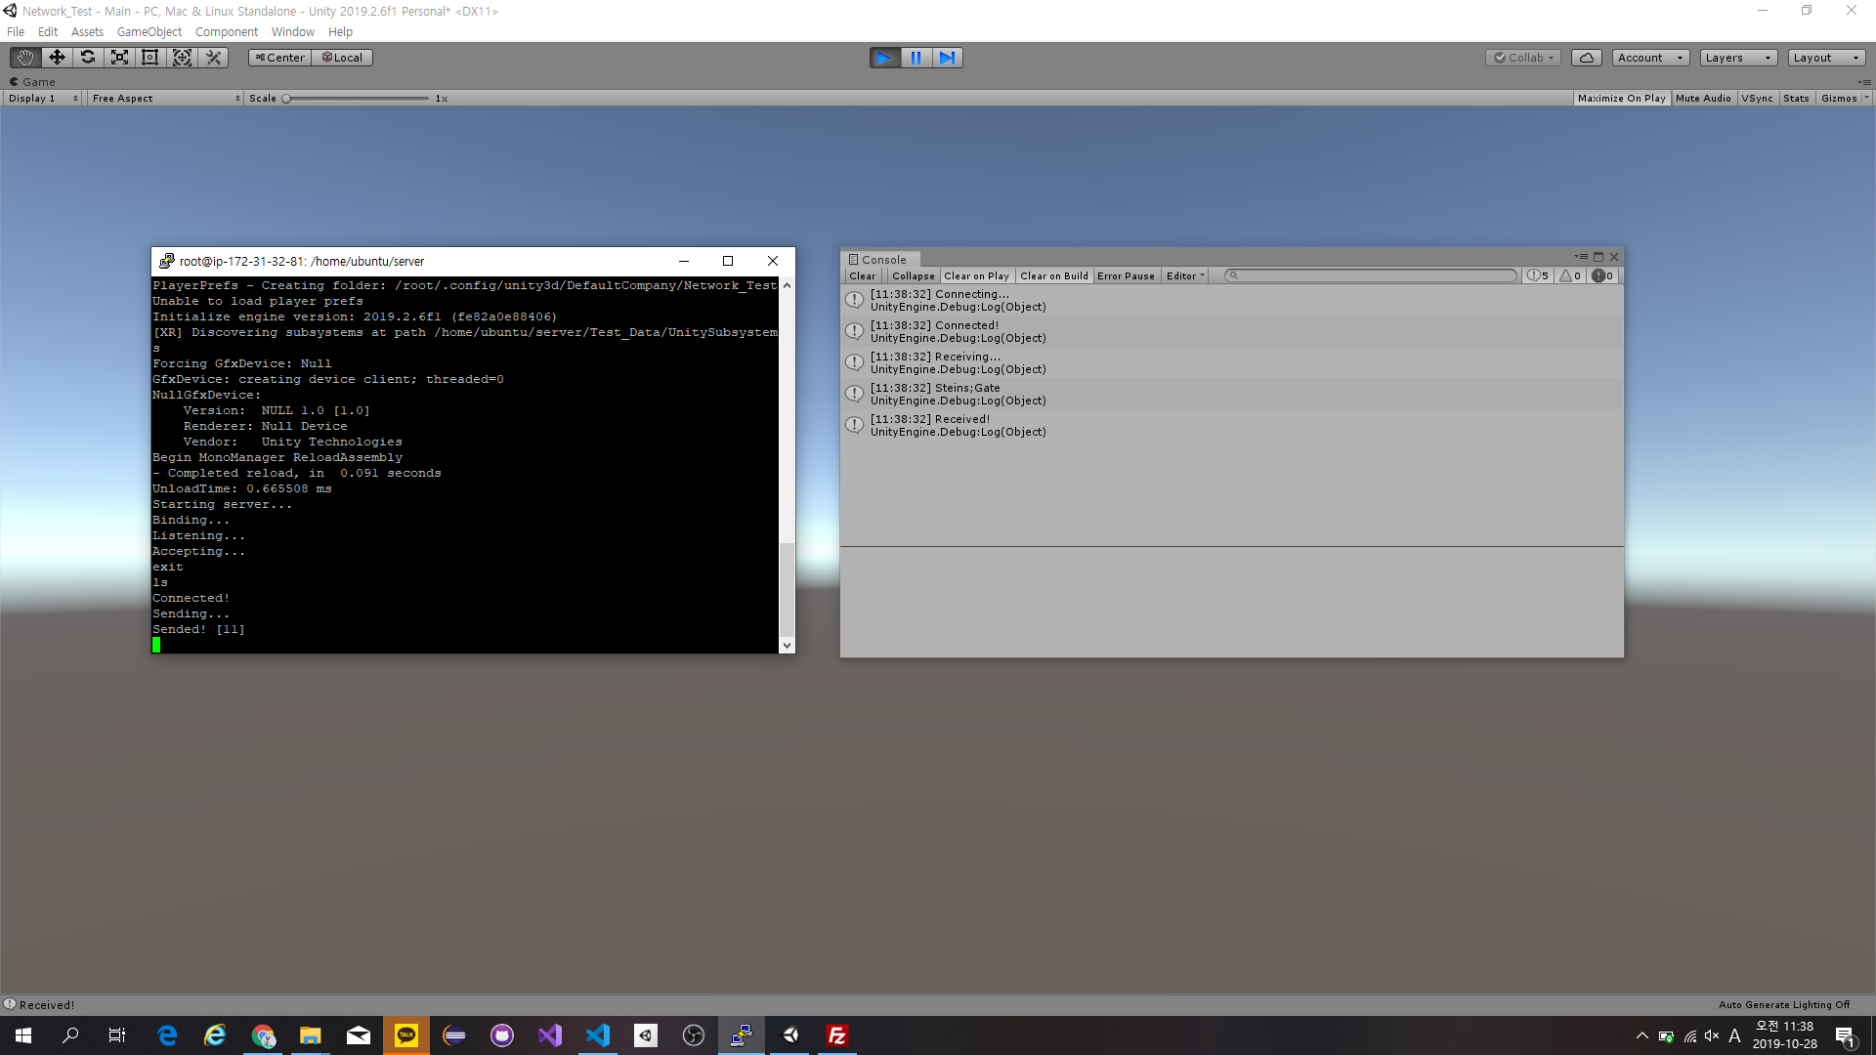
AWS(Ubuntu) 서버에서 구동 시킨 서버
Windows 에서 구동 시킨 클라이언트

Slide 5


Slide 6
Q&A
Weekend

